Slide 1
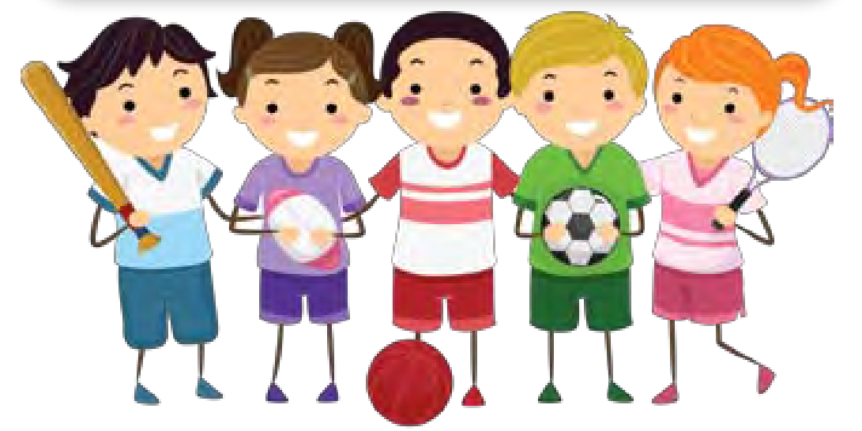
DEUTSCH
10.
Klasse
DAS THEMA DER STUNDE
„Sportmannschaften“

Slide 2
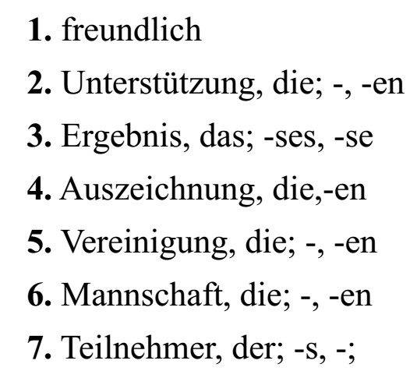
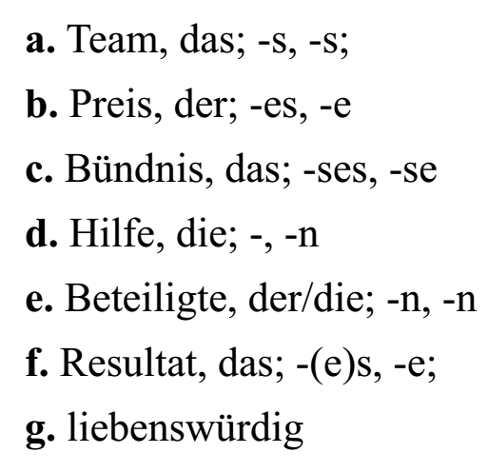
Lesen Sie die Wörter 1-7 und finden Sie die Synonyme a-g
S.86
Üb.2
Sportmannschaften

Slide 3
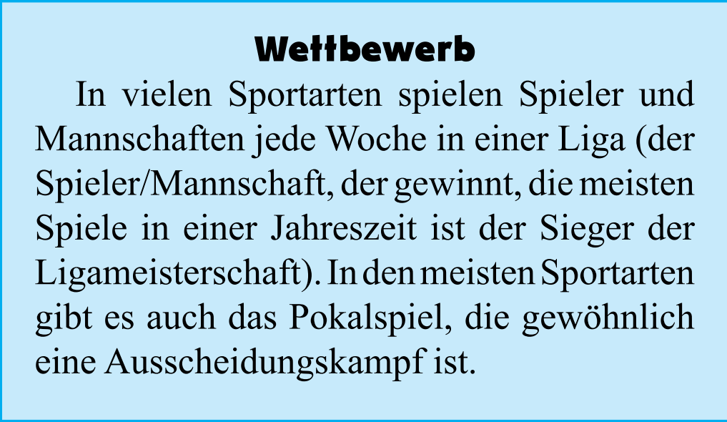
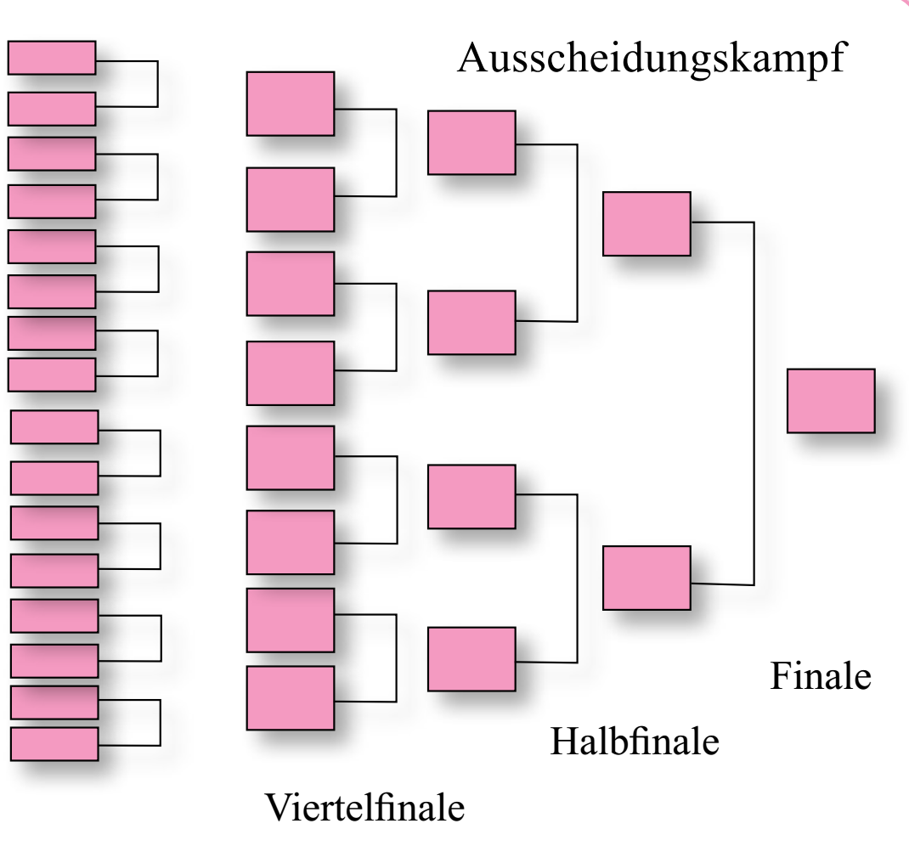
Sportmannschaften

Slide 4
Sportmannschaften
Bildung einer Gruppenarbeit.
Guten Tag! Mein Name ist Ulugbek Jalilov. Ich bin ein Reporter vom nationalen Radio-№1. Zuerst einmal über Tennismeisterschaft von Asien\Ozeanischen von „Davis Pokal“, die in der Stadt Namangan in diesem Jahr gehalten wurde. Lassen Sie mich zuerst Ihnen ein bisschen Information über Davis Pokal erzählen. Es ist eine internationale Tennismeisterschaft, die in der ganzen Welt stattfindet. Jedes Jahr setzt die Internationale Tennisföderation den Tag und das Land für den Davis Pokal fest. Es sind 2 Punkte zu nennen: Tennisspieler № 1 arbeiten alle zusammen als ein Befehl, und das zweite: nur Männer nehmen an der Meisterschaft teil. Also, unsere Tennismannschaft hat gegen Australien gespielt. Zum Schluss möchte ich Ihnen über unsere Tennismannschaft erzählen. In diesem Jahr waren Vertreter von Usbekistan Denis Istomin, Farrukh Dustov, Sarvar Ikromov und Timur Ismailov. Sie haben unser Land vollkommen präsentiert. Wissen Sie warum? Weil sie eine starke Mannschaft haben, die als eine Seele spielt. Jedes Mitglied von dieser Mannschaft kommt mit anderen Mitgliedern gut aus. Sie unterstützen einander immer in schwierigen Situationen, und es ist in einem Team sehr wichtig.

Slide 5
Sportmannschaften
S.87
Üb.6
Ergänzen Sie die Sätze mit den Wörtern aus dem Kasten.
Meisterschaft (2), freundlich, gegen, Reporter, Vertreter, Davis Pokal
Reporter
Ich bin __________vom Nationalen Radio №1.
Die ___________ im Tennis findet in diesem Jahr statt.
Lassen Sie mich zuerst Ihnen ein bisschen Information über ___________ erzählen.
Nur Männer können an dieser _______________teilnehmen.
Unsere Tennismannschaft hat _________Australien gespielt.
In diesem Jahr waren _________ von Usbekistan.
Usbekistan hat eine starke und __________ Mannschaft.
Meisterschaft
Davis Pokal
Meisterschaft
gegen
Vertreter
freundliche

Slide 6
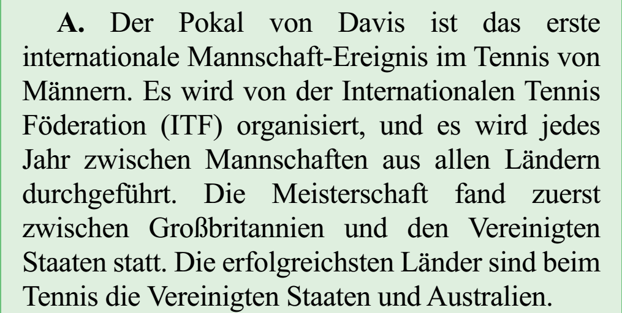
Lesen Sie die Paragrafen und ordnen den Titeln 1-3 zu.
Sport versammelt Freunde
S.89
Üb.6
Die Geschichte von Davis Pokal.
Die Tennismeisterschaft für den Pokal von Davis
Die Regeln der Pokal-Meisterschaft von Davis.

Slide 7
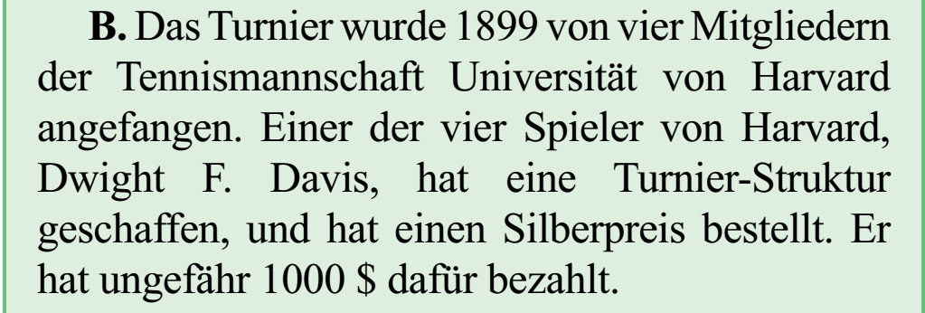
Lesen Sie die Paragrafen und ordnen den Titeln 1-3 zu.
Sport versammelt Freunde
S.89
Üb.6
Die Geschichte von Davis Pokal.
Die Tennismeisterschaft für den Pokal von Davis
Die Regeln der Pokal-Meisterschaft von Davis.

Slide 8
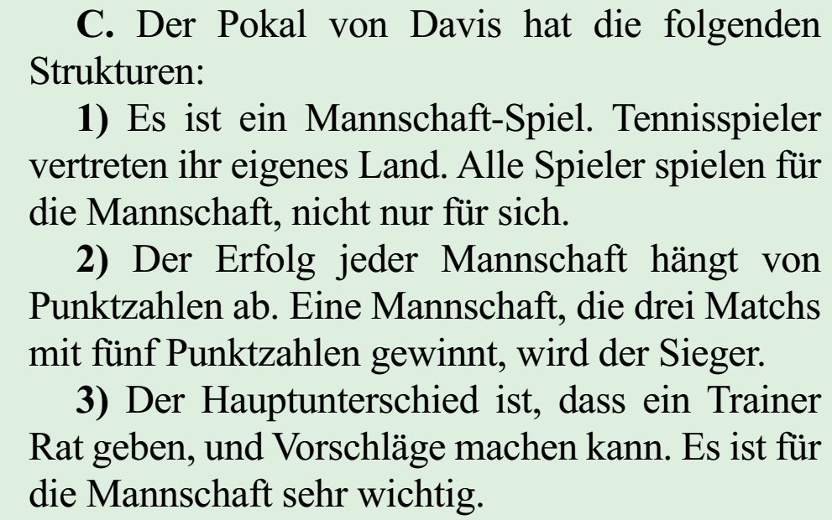
Lesen Sie die Paragrafen und ordnen den Titeln 1-3 zu.
Sport versammelt Freunde
S.89
Üb.6
Die Geschichte von Davis Pokal.
Die Tennismeisterschaft für den Pokal von Davis
Die Regeln der Pokal-Meisterschaft von Davis.

Slide 9
Grammatik
Objektsatz
Dass, ob
Wer, was, der, welcher, womit, wofür u.a.
Beim Objektsatz nimmt der gesamte Nebensatz die Stelle eines Objekts im Satz ein. Man fragt nach dem Objektsatz mit dem Fragewort, das für den entsprechenden Kasus bestimmt ist: wen, was, wem, wessen? Am häufigsten kommen Objektsätze anstelle einer Akkusativergänzung vor, Objektsätze im Genitiv oder Dativ sind selten.
Beispiele:
Sie möchte nicht, dass wir kommen. Was möchte sie nicht? – Unser Kommen (dass wir kommen).
Wer mein Freund ist, dem vertraue ich. Wem vertraue ich? – Meinem Freund (wer mein Freund ist).
Wir erinnerten uns, dass sie rote Haare hatte. Wessen erinnerten wir uns? – Ihrer roten Haare.

Slide 10
Grammatik
Setzen Sie Objektsätze „dass“, „wie“, „wer“, „was “ „ob“ ein
dass
Nach und nach erreichte die Lehrerin, … sich der Junge wieder normal beträgt.
Ich weiss nicht, … heute zu mir kommt.
Sie fragte mich oft, … ich besonders in der Kleidung bevorzuge.
Die Lehrer nehmen Rücksicht darauf, … geistige Arbeit schwer ist.
Ich erinnere mich daran, … wir den Sommer verbracht haben.
Er fragt, … die Studenten das neue Thema verstanden haben.
wer
was
dass
wie
ob

Slide 11
Selbständige Arbeit:
Welche Sportarten kennen Sie?
Erzählen Sie bitte darüber.

Slide 12
Ende der Stunde
Unsere Stunde ist zu Ende.
Danke für Aufmerksamkeit!
Auf Wiedersehen!

